Slide 1
INCONTRO RAPPRESENTANTI E GENITORI ALUNNI DELLE SEZIONI DELLA SCUOLA DELL’INFANZIA IC LORENZO LOTTO
AVRO’ CURA DI TE

Slide 2
Anno scolastico 2023 - 2024

Slide 3
Organizzazione scolastica

Slide 4
Orari ingressi
uscite
Sono importanti i tempi ben scanditi per creare una routine necessaria ad infondere nel bambino un senso di sicurezza e serenità.
IL TEMPO SCUOLA È DALLE 8:00 ALLE 16:00
PRE-SCUOLA.
Orario pre-scuola 7:45
Occorre apposita domanda da inviare alla scuola in cui si devono motivare le effettive necessità
INGRESSO DALLE 08:00 ALLE 09:15
ARRIVO CON IL PULMINO 8:45 CIRCA
USCITA SENZA PRANZO DALLE ORE 11:45 ALLE 12:15
PRANZO INIZIO ALLE 12:00 /12:10
PRIMA USCITA DOPO PRANZO DALLE ORE 13 ALLE 13:15
SECONDA USCITA CON I GENITORI DALLE ORE 15:30 ALLE ORE 15:45
USCITE CON IL PIUMINO 16:00 CAMPIGLIA
ORE 15:45 CARLO ALBERTO D.CHIESA
ORE 15:30 D.DANTE R.

Slide 5
La giornata scolastica è composta da diversi momenti:
-accoglienza( attività di routine…);
-colazione;
-momento delle proposte educative didattiche;
-gioco guidato o libero;
-riordino e preparazione per il pranzo (bagno, igiene delle mani..);
-pasto nella sala mensa;
-gioco in sezione;
-riordino;
-attività didattico-educativo, laboratori manipolativo-creativi, grafico-pittorici… );
-preparazione per l'uscita.

Slide 6
Corredo alunni
♠Zainetto con il nome del bambino/a.
♠Bottiglietta dell’acqua o borraccia con nome e tappo incorporato.
♠Un sacchetto di stoffa o di carta contenente un cambio completo con nome.
♠Un cappello per il sole.
Fazzoletti di carta.
Salviettine umidificate detergenti per bambini.
♠Scatolina con il nome del bambino/a contenente la merenda portata da casa.
♠Ulteriori comunicazioni verranno date dalle insegnanti durante il periodo dell’inserimento e dell’accoglienza.
Si sconsiglia vivamente l'uso delle bottigliette con tappo mobile a vite in quanto molto pericolosi perché i bambini lo possono mettere in bocca.
Cosa mi porto a scuola?

Slide 7
ABBIGLIAMENTO
Si raccomanda una vestizione comoda tipo tute o pantaloni con elastici;
Si consiglia un abbigliamento che consenta al bambino autonomia e libertà di movimento per cui sarebbe opportuno evitare cinture, pantaloni con allacciature complicate ecc..ecc..
Ulteriori comunicazioni verranno date dalle insegnanti durante il periodo dell’inserimento e dell’accoglienza.

Slide 8
Ricordiamo i più importanti documenti che regolano i rapporti scuola/famiglia/alunno:
Regolamento di Istituto
Patto di corresponsabilità (rinnovato quest’anno:
tale documento deve essere scaricato dal sito della scuola e riconsegnato, fare riferimento alla circolare n.17 sul registro Nuvola )
Note informative, circolari e direttive degli organi scolastici.
RAPPORTI SCUOLA FAMIGLIA

Slide 9
Modulistica
I genitori/tutori degli gli alunni sono tenuti a compilare:
Il Modello per la delega al ritiro dell’alunno da parte di figure di riferimento maggiorenni (con documenti di identità). E’ importante delegare sempre qualcuno oltre i genitori/tutori al ritiro dell’alunno/a.
Modulo per la reperibilità in caso di necessità. E’ importante mettere anche i recapiti del luogo di lavoro o di altre figure oltre i genitori/tutori.
Autorizzazione alle uscite sul territorio..
Autorizzazioni per la privacy

Slide 10
Assenze - Ritardi/uscite anticipate - Certificazioni mediche
Le assenze devono essere giustificate prima del rientro a scuola utilizzando l’apposita sezione del REGISTRO NUVOLA.
I ritardi e le uscite anticipate risultano giustificati al momento dell’ingresso/uscita da scuola. Si ricorda che gli alunni che entrano in ritardo devono accedere dall’ingresso principale accompagnanti fino al portone dal genitore/tutore che deve firmare l’apposito modulo.
Le certificazione mediche sono necessarie solo in caso di malattie che richiedono una profilassi: malattie esantematiche.

Slide 11
Trasmissione di informazioni/ documenti degli alunni

Slide 12
Progetto ACCOGLIENZA
Progetto FESTEGGIAMOCI
Progetto L2
Progetto EDUCAZIONE CIVICA
Progetto PREGRAFISMO
Progetto LETTURA
Progetto EDUCAZIONE STRADALE
Progetto MANIPOLO, ESPLORO E CREO
Progetto INGLESE
Progetto PSICOMOTRICITA’
Progetto INCLUSIONE
….e altre iniziative che dovranno essere prese in visione.
Progetti
A.s. 2023-24

Slide 13
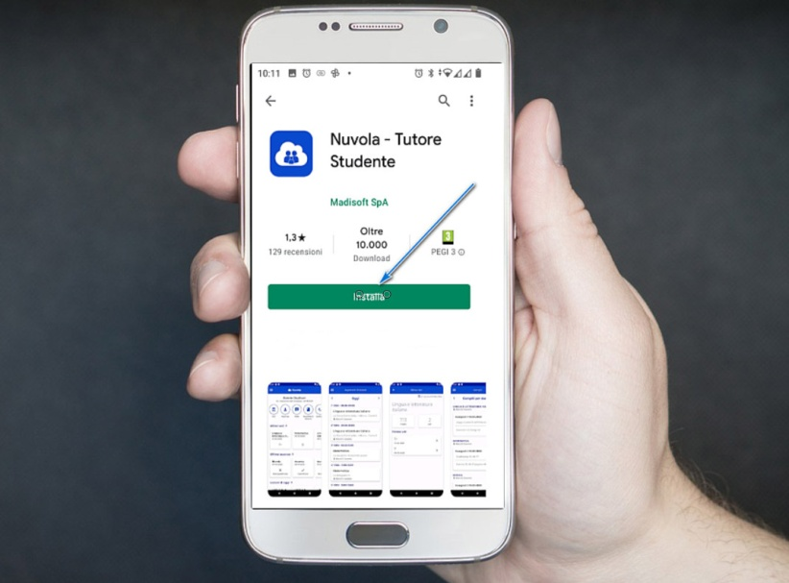
registro Nuvola
Argomenti
Prenotazione colloqui
Giustificazioni assenze
SUPPORTI:
Scaricare la App Tutore Nuvola

Slide 14
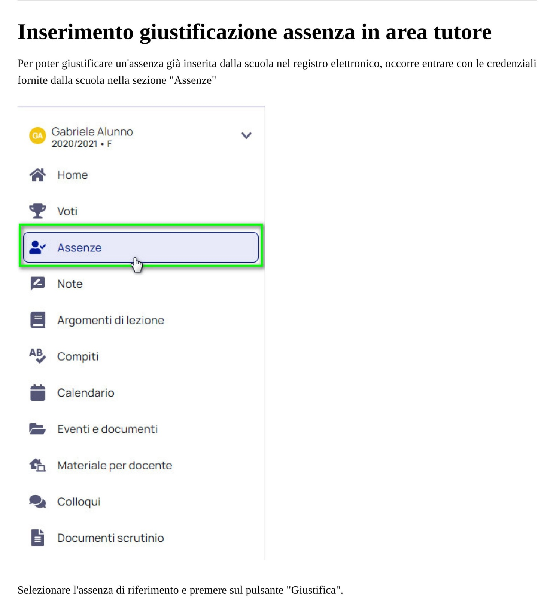

Slide 15
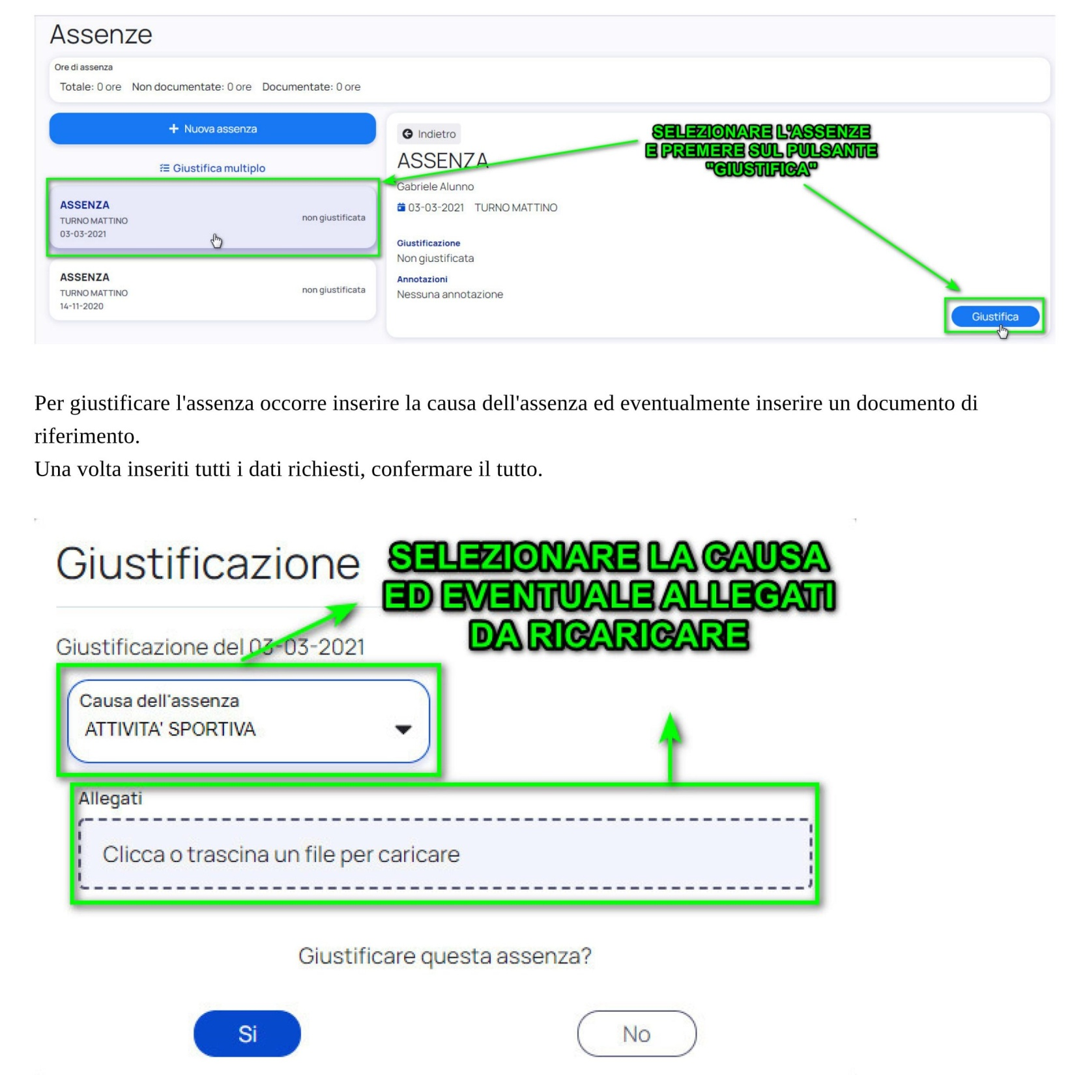

Slide 16
1. Contributo Volontario
2. Quota Assicurativa
Contributi e tasse assicurative deliberate dal Consiglio d’Istituto
E’ importante il contributo volontario da parte delle famiglie per l’ampliamento dell’offerta formativa e promuovere progetti significativi ed ulteriori iniziative. L’assicurazione, inoltre, e’ obbligatoria anche per permettere eventuali uscite scolastiche.

Slide 17
Modalità di pagamento

